Slide 1


Slide 2


Slide 3

“Bendito seja o nome do SENHOR, porque o SENHOR é bom e a sua misericórdia dura para sempre.”
Salmo 107:1

Slide 4

Quando você tem um casamento feliz, a sua família é abençoada e a sociedade se torna próspera.

Slide 5
O amor que une o casal é um princípio divino e a família é a criação de Deus.

Slide 6

“Disse mais o Senhor Deus: Não é bom que o homem esteja só, far-lhe-ei uma auxiliadora que lhe seja idônea”. Gênesis 2:18

Slide 7

O casamento é bom, a nossa natureza é que é ruim. Nós somos essencialmente egoístas, todos somos assim: egoístas por natureza.

Slide 8
“Ora, antes da Festa da Páscoa, sabendo Jesus que era chegada a sua hora de passar deste mundo para o Pai, tendo amado os seus que estavam no mundo, amou-os até ao fim.” João 13:1

Slide 9
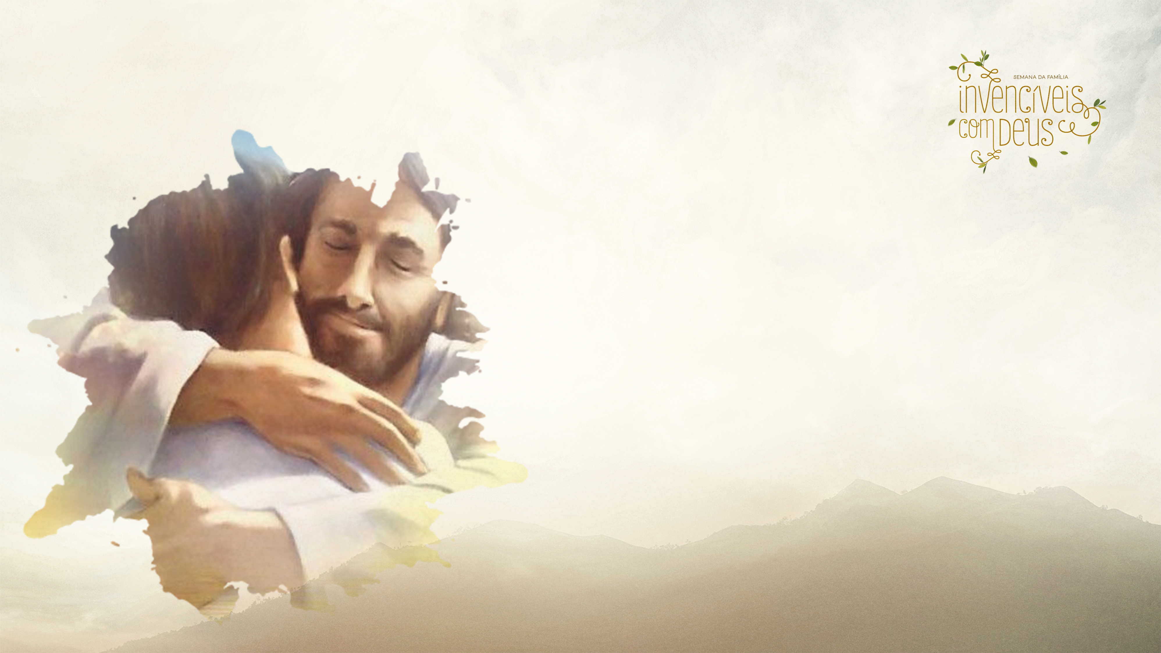
Em outras palavras, a maior marca da vida de Cristo, até o fim, foi a marca do amor. Amou-os ao extremo, até as últimas consequências, até nas Suas últimas horas.

Slide 10
O amor não é apenas a essência do cristianismo, o amor é a própria essência de Deus.

Slide 11

Você ama a sua esposa, ela te ama, vocês estão casados, não importa há quanto tempo, mas continuam sendo diferentes, e sempre serão diferentes.

Slide 12
Deus une um casal para que um possa ajudar um ao outro e não para que um possa competir com o outro e que vença o melhor. Casamento é um pelo outro e não um contra o outro.

Slide 13

Felizes nós somos no casamento quando descobrimos que a harmonia não vem com a mudança do outro, mas pela mudança de nós mesmos.

Slide 14
De que adianta você ter razão que produz separação, que produz rancor? Existem batalhas que não compensam ser travadas, a união é mais importante do que ter razão!

Slide 15

Em vez de você ficar orando pedindo para mudar o seu cônjuge, vamos pedir a Deus que mude a nós mesmos. Em vez de ficar pedindo para a sua mulher mudar, para o seu marido mudar, peça a Deus para que transforme você.

Slide 16
SENHOR, ajuda-me a ver as virtudes do meu cônjuge.

Slide 17
SENHOR, não me deixe desistir!

Slide 18

Não existe casamento perfeito, não existe casamento sem dificuldade, mas aqueles que clamam a Deus todos os dias e pedem a Deus para não desistir, serão abençoados pelo SENHOR e vencerão.

Slide 19
“Vinde a mim, todos os que estais cansados e sobrecarregados, e eu vos aliviarei. Tomai sobre vós o meu jugo e aprendei de mim, porque sou manso e humilde de coração; e achareis descanso para a vossa alma. Porque o meu jugo é suave, e o meu fardo é leve.”
Mateus 11:28 a 30

